Slide 1

Педагогика и психологии высшего образования
Раздел II. Тема 8. Цифровая трансформация образовательного процесса
Кузьминич Татьяна Васильевна,
кандидат педагогических наук, доцент

Slide 2
Вопросы:
Информационно-коммуникационные технологии в учебном процессе учреждений высшего образования.
Электронные информационные ресурсы и сервисы в обеспечении учебного процесса учреждений высшего образования.
Сетевые образовательные платформы и дидактические условия их эффективного применения в учебном процессе.
Дидактические требования к разработке и использованию средств компьютерного обучения.

Slide 3
Литература
      Березовин, Н. А. Педагогика высшей школы: теория. Хрестоматийные тексты. Творческие задания: учеб.-метод. пособие для магистрантов, аспирантов, преподавателей вузов: в 3 ч. / Н. А. Березовин, О. Л. Жук, Н. А. Цырельчук. – Минск : МГВРК, 2009.
Использование информационно-коммуникационных технологий в системе высшего образования //THEORIA: журнал исследований в образовании. № 4 (9). - https://Theoriajournal.org. - Дата доступа: 22.10.2024
Жук, О, Л. Педагогическая подготовка студентов: компетентностный подход / О. Л. Жук. – Минск : РИВШ, 2009. – 363 с.
Зеер, Э. Ф. Модернизация профессионального образования: компетентностный подход / Э. Ф. Зеер, А. М. Павлова, Э. Э. Сыманкж. – М. : МПСИ, 2005. – 216 с.

Slide 4
Значение образования на современном этапе
обусловлено его решающей ролью в развитии и воспроизводстве человеческого капитала, который становится в ведущей движущей силой устойчивого социально-экономического развития.
совокупности всех производительных качеств работника, включающих приобретенные знания и навыки, а также мотивацию и энергию (активность), которые могут использоваться в течение конкретного периода времени в целях производства товаров и услуг.

Slide 5
Вызовы времени и образование на современном этапе
глобализация и динамизм общественных процессов;
обострение глобальных проблем человечества;
ускорение темпов научно-технического прогресса и конкуренции стран за лидерство;
информатизация всех сфер жизни общества, включая образовательную среду;
социальная мобильность;
интенсивное появление новых профессий и обесценивание/изменение прежних;
массовость, непрерывность, интернационализация образования;
превращение образования в сферу услуг, расширение спектра их предоставления;
традиционная (знаниевая) модель образовательного процесса уступает место инновационной - компетентностной;
педагог становится не транслятором истин и знаний, а выполняет роль фасилитатора (организует, сопровождает, консультирует) и др.

Slide 6
ЛИЧНОСТЬ в контексте запросов современного общества
Мобильная, адаптивная
Творческая (креативная)
Созидающая, конструктивная
Стремящаяся к самообразованию и саморазвитию
Духовная, моральная, толерантная
Ответственная
Коммуникативная
Высококультурная
Стрессоустойчивая
т.е. способная
  жить,
  сосуществовать,
  работать,
  учиться
  «Четыре столпа образования
  • Научиться познавать
  • Научиться делать (от квалификации к компетентности)
  • Научиться жить вместе, научиться жить с другими (открытие другого, стремление к достижению общих целей)
  • Учиться жить…»
  (Жак Делор - президент Международной комиссии ЮНЕСКО по проблемам образования в XXI в.)

Slide 7
Модель развития белорусской экономики
«Беларусь интеллектуальная» (2017-2040)
Главная движущая сила развития общества – человек-творец
Элементы модели:
  Цифровизация экономики
  Неоиндустриализация
  Интеллектуализация общества
3 Этапа развития: (2018-2020) - 2030) - 2040)
1. Цифровой контур интеллектуальной экономики
2. Производственно-технологический контур (трансформация традиционных отраслей, наноиндустрия, биоиндустрия, роботизация, космос, энергетика будущего, аддитивные технологии (3Д-принтер), «умные» материалы, экология)
3. Социокультурный контур (здоровье и демография (компетентность личностного самосовершенствования); культура (ценностно-смысловая компетентность); ОБРАЗОВАНИЕ:
    Подготовка новых специалистов для цифровой экономики (научно-техническая компетентность и мобильность кадров); подготовка новых ученых-новаторов
    Построение компетентностно-ориентированного образовательного процесса:
      Цифровой образовательного процесс
      Всепроникающий образовательного процесс
      Постоянный (непрерывный) образовательного процесс (на протяжении всей жизни)
    Парадигма: от парадигмы запоминания – к парадигме мышления!!!

Slide 8
Принципы развития кадрового потенциала
Кооперация образования и науки («университет 3.0»)
Развитие способностей личности (творческих, изобретательских, предпринимательских)
Цифровизация образовательных технологий
Интеграция в мировые образовательные сети
Инновационное Образование-наука-производство –
залог материального благосостояния и духовного расцвета белорусского общества,
его поступательного развития

Slide 9
Электронные информационные ресурсы и сервисы в обеспечении учебного процесса учреждений высшего образования.
Для информационной среды на современном этапе характерно:
- интенсивное развитие цифровых технологий,
актуализация вопросов, связанных с авторскими правами на источники информации (произведения печати и др.),
постоянный рост стоимости издательской продукции и ее невысокая тиражность,
смещение приоритетов обращения к источникам информации в пользу электронных форм,
увеличение объемов электронных информационных ресурсов, разнообразие их репертуара, вариативность возможностей доступа к ним,
малочисленность национальных баз данных на белорусском электронном информационном рынке;
корпоративность приобретения зарубежных баз данных для библиотек, учреждений образования и др.;
создание и использование ресурсов открытого доступа в сфере образование.
Notes:
9

Slide 10
Лицензионные базы данных, приобретаемые учреждениями высшего образования Беларуси и учреждениями информационно-библиотечной сферы: (2015-2024 гг.)
на русском языке:
EastView
НЭБ «eLIBRARY.RU»
Интегрум
Гребенникон
ЭБД РГБ
Университетская библиотека
МАРС
ЭБС «Лань»
ЕАПАТИС
БиблиоРоссика”
Правовые БД …
на иностранных языках:
EBSCO
Emerald
Cambridge Journals Online
ProQuest Dissertations & Theses
БД Всемирного банка
OEСD iLibrary
Springer Journals и др.
около 100 БД

Slide 11
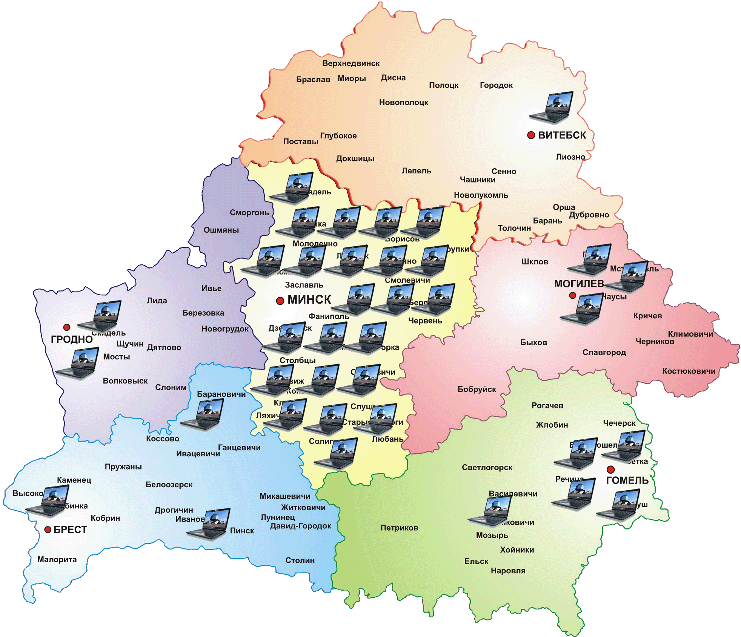
Notes:
11
Доступ к представленным в ВЧЗ ресурсам, обеспечивается через сеть библиотек-партнеров НББ по корпоративному приобретению ЭИР. На сегодняшний день партнерами НББ являются 41 организация.
Анализ перечня организаций-партнеров, показывает, что данная услуга наиболее востребована в высших учебных заведениях Республики Беларусь. Представленная в базах данных информация активно используется в вузах при осуществлении научно-исследовательской деятельности, организации лекционных и практических занятий, а также в самостоятельной работе студентов. Удобно то, что доступ к ЭИР ВЧЗ возможен с любого персонального компьютера, находящегося в локальной вычислительной сети вуза.

Slide 12
Подписные (лицензионные) электронные информационные ресурсы для учреждений образования:
часть информационного обеспечения образовательного процесса в системе информационных ресурсов специальных библиотек (вузов, колледжей и школ);
альтернатива (в полном объеме либо частичная) подписке учреждений образования на печатные периодические издания, возможность увеличения подписного репертуара и сокращения затрат на печатные издания;
информационная основа для самостоятельной работы учащихся и формирования их информационной культуры;
обеспечение информационной основы для коллективной интеллектуальной работы учащихся («Школ исследователя», «Интеллектуальных центров» и др.);
информационные сервисы для сбора и/ или генерирования аналитических данных (материалов).

Slide 13
Ресурсы открытого доступа это качественно новый способ объединения усилий научного и образовательного сообщества, основа инновационного подхода организации научных коммуникаций.
Notes:
13

Slide 14
Базы данных генерации НББ и других библиотек Беларуси, учреждений высшего образования
Электронный каталог Национальной библиотеки Беларуси
Онлайн-энциклопедия «Беларусь в лицах и событиях»
Электронная библиотека диссертаций и авторефератов диссертаций,
защищенных в Республике Беларусь
Электронная библиотека Национальной библиотеки Беларуси
Электронный архив национальной периодики
Беларусь: от прошлого к настоящему
Репозитории учреждений высшего образования Беларуси
Национальная база данных авторитетных записей
База данных «Ученые Беларуси»
другие

Slide 15

А также цифровые издания и виртуальные проекты.
Все это обеспечивает возможности:
Использования интегрированных поисковых систем по всем ресурсам библиотек Беларуси;
Доступ к национальному ресурсу авторитетных записей – структурированных сведениях об авторах, персоналиях, учреждениях, торговых марках, географических наименованиях и и др.;
Возможность использования электронных вариантов документной продукции, недоступных/мало доступных;
Доступ к цифровым копиям национальных документов, отсутствующих на территории Беларуси;
Использование в образовательном процессе актуализированных
пластов информации, отражающих историко-культурное развитие страны;
Удаленный доступ к электронным коллекциям документов, являющихся общественным достоянием; виртуальным проектам, использования формирование БД (библиографических, полнотекстовых и др.),
Позитивное воздействие на информационные потребности и ценностные ориентации студентов, учащихся;
информационная основа для самостоятельной работы обучающихся и формирования их информационной культуры .

Slide 16
Информационно-коммуникационные технологии в учебном процессе учреждений высшего образования
Информационно-коммуникационные технологии - совокупность методов, производственных процессов и программно-технических средств, предназначенная для выполнения информационных процессов и обеспечивающих надёжность, оперативность и снижение трудоёмкости.
Например, при изложении лекционного материала или проведении практического занятия:
круглый стол - многопользовательский интерактивный инструмент для одновременной работы с несколькими обучающимися;
интерактивная доска;
системы для интерактивной оценки, которые обеспечивают быстрый доступ к результатам тестирования, например системы MimioVote, ActiVote от Promethean;
средства визуальной презентации и документ-камеры и др.
Платформы, ресурсы и сервисы для управления информацией с использованием компьютерных технологий, что обеспечивает поиск, создание, управление, передачу и хранение информации.

Slide 17
Информационно-коммуникационные технологии (ИКТ) в учебном процессе учреждений высшего образования
Преимущества для учебного процесса:
повышают качество системы высшего образования;
возможности для обучающимся в удобное для них время использовать сервер с учебно-методическими материалами;
выстраивание обучающимися индивидуальной траектории обучения;
возможность обучающимся осуществлять общение с преподавателем в удобное время (форумы, чаты, электронная почта, онлайн-конференции);
возможность постоянного обновления методических материалов, осуществление контроля и самоконтроля за результатами учебной деятельности обучающихся.
Недостатки /проблемы:
недостаточное ресурсное обеспечение и материально-техническая оснащённость учреждений высшего образования;
низкий уровень технологий - низкий уровень дидактических составляющих электронных образовательных ресурсов;
недостаточный уровень информационной компетенций преподавателей - не эффективное использование в образовательном процессе ИКТ
отсутствие комплексной системы оценивания обучающихся и др.

Slide 18
Информационно-коммуникационные технологии (ИКТ) в учебном процессе учреждений высшего образования
Условие реализации дистанционного обучения - использование современных средств телекоммуникации. Это позволяет:
автоматизировать процесс управления образованием,
совершенствовать и модернизировать образовательный процесс,
повышать мотивацию к обучению,
использовать комплекс унифицированных программно-технических и дидактических средств, предназначенных для интенсификации самостоятельной познавательной деятельности студентов, поддержки этого процесса и управления им.
В системе высшего образования и науки популярный программный продукт для системы дистанционного обучения (с открытым исходным кодом) представляется Moodle LMS (Modular Object-Oriented Dynamic Learning Environment). Модульная объектно-ориентированная динамическая образовательная среда (в основе - теория социального конструктивизма, сотрудничество и самостоятельность обучающихся). : теоретический материал (лекции), практические задания (задачи, вопросы, тесты для самоконтроля) и задания для проверки знаний (тесты, виртуальные лабораторные и курсовые работы), видео приложения (видеолекции, видеодемонстрации) и др.
.
Регламентирована: Кодекс Республики Беларусь об образовании (изменения 2021 г., включая Формы получения образования, применение дистанционных образовательных технологий»)
Дистанционная форма получения образования – обучение и воспитание, преимущественно самостоятельное освоение содержания образовательной программы обучающимся и взаимодействие обучающегося и педагогического работника на основе использования дистанционных образовательных технологий.

Slide 19
Информационно-коммуникационные технологии (ИКТ) в учебном процессе учреждений высшего образования
Концепция открытого образования - система предоставления спектра образовательных услуг с помощью средств распределённой информационно-образовательной среды, выбранных пользователем. Создаются локальные центры дистанционного обучения в учреждениях высшего образования. Использование блогов, социальных сетей, коллективных энциклопедий, фото-, видео-, аудио хостингов в учебно-образовательном процессе.
Модель открытого образования обеспечивает:
получение обучающих материалов на всех уровнях подготовки специалиста;
доступность учебного процесса и обучающих инструментов для широкого круга пользователей;
изучение результатов научных исследований независимо от географических, социально-экономических и других факторов.
публичность обмена информационными ресурсами и их оценку пользователями;
создание персональной (индивидуальной) учебной среды (обучающийся активный элемент системы, она контролирует и направляет его деятельность и позволяет ему влиять на ее наполнение).

Slide 20
применение контроля с учетом возможностей цифровой среды
Выбор и применение методик обучения и контроля с учетом возможностей цифровой среды.
Реализация интерактивного взаимодействия преподавателей и студентов, осуществление различных форм текущего и промежуточного контроля результатов обучения с использованием информационно-коммуникативных технологий.

Slide 21
Информационно-коммуникационные технологии в учебном процессе учреждений высшего образования
В дистанционном обучении:
интерактивные лекции с синхронными слайдами и видеозаписью преподавателя с подробным толкованием вопросов, возникших после изучения блока учебного материала; несколько окон, средства навигации по содержанию видео лекции с помощью ссылок, средств управления видеорядом, переходы к любому из слайдов.
контроль знаний в форме тестирования (теория тестирования Item Response Theory (IRT) - моделирование вероятности ответа каждого респондента на каждое задание теста. Позволяет найти параметры задач; найти параметры знаний обучающихся; подобрать функцию для определения вероятности правильного ответа на вопросы теста.
Преимуществами IRT являются:
стандартизированный характер IRT, что позволяет объективно оценивать уровень подготовленности экзаменуемого, с учётом сложности заданий тестов;
объективность при сравнении знаний разных обучающихся с установлением их рейтинга.

Slide 22
Разработка и использование средств компьютерного обучения
электронный учебно-методический комплекс,
электронный учебник,
онлайн-консультации,
компьютерное тестирование и др.

Slide 23
Раздел II. Тема 8. Цифровая трансформация образовательного процесса
Вопросы:
Информационно-коммуникационные технологии в учебном процессе учреждений высшего образования.
Электронные информационные ресурсы и сервисы в обеспечении учебного процесса учреждений высшего образования.
Сетевые образовательные платформы и дидактические условия их эффективного применения в учебном процессе.
Дидактические требования к разработке и использованию средств компьютерного обучения.

